Slide 1
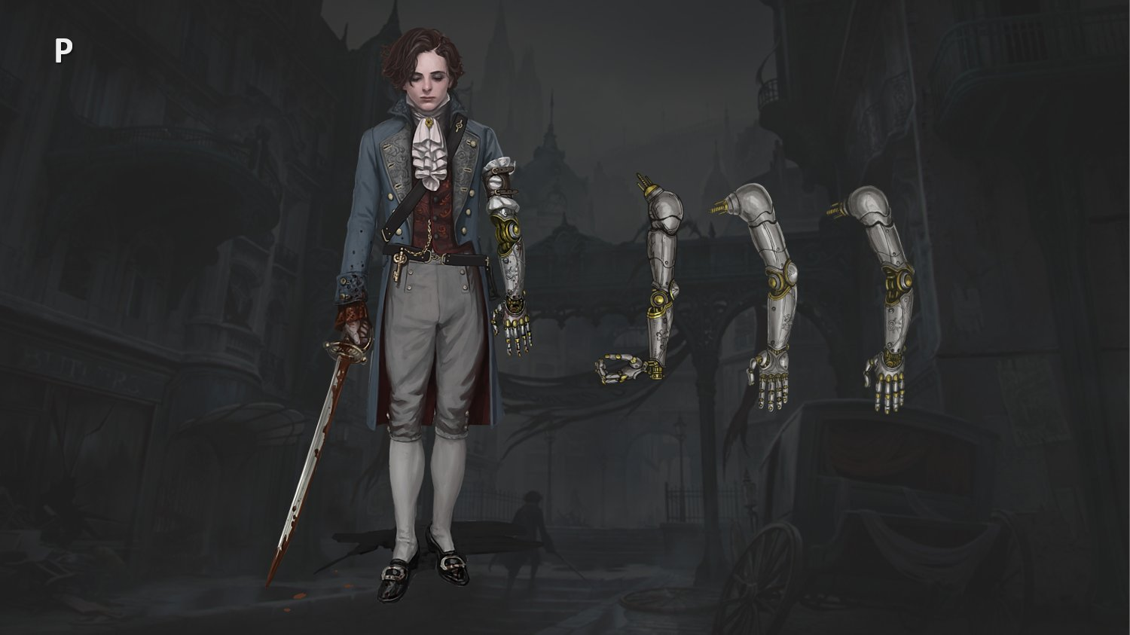
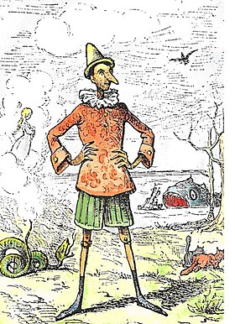
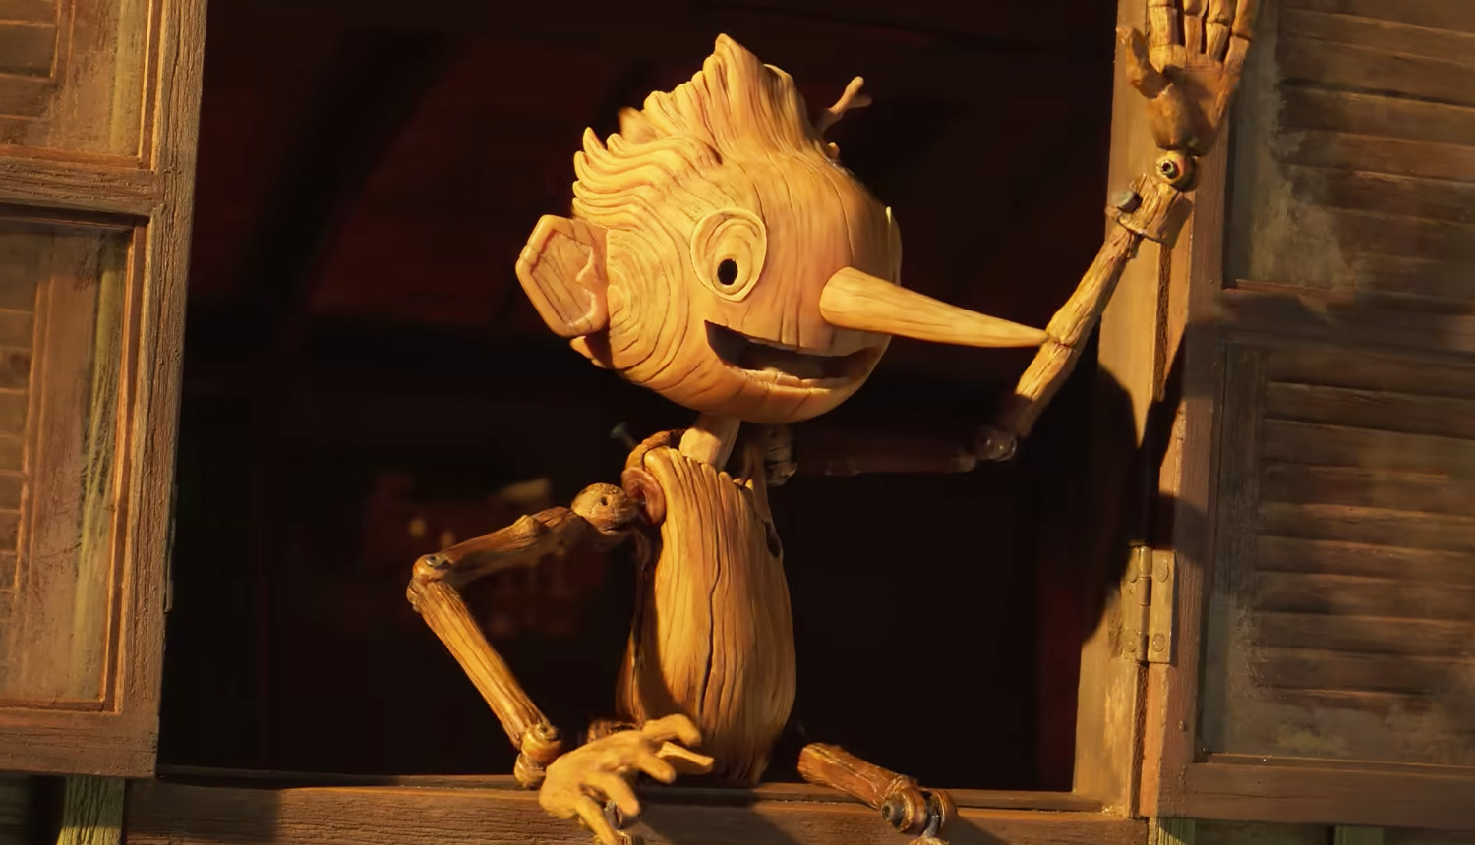




Pinocchio, un texte au prisme des genres littéraires et des interprétations
Présenté par François-Xavier Surinx, doctorant FRESH-FNRS

Slide 2
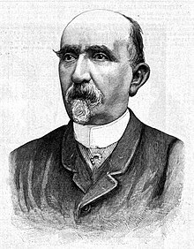
Un peu d’histoire
Né sous la plume de Carlo Lorenzini (1826-1890), dit Collodi, en 1881.
A l’origine, parait en tant que roman feuilleton dans le Giornale per i bambini.
Cinq éditions complètes du vivant de Collodi.

Slide 3
Une généricité complexe
De prime abord, on peut considérer Pinocchio comme un conte :
message à portée morale ;
indice de l’oralité du texte (introduction et métalepse à la fin de certains chapitres) ;
personnages merveilleux (pantins parlants, animaux anthropomorphes, etc.) ;
évènements surnaturels d’apparence banale pour les personnages (transformation en âne, etc.) ;
cadre spatiotemporel vague (malgré des références à des œuvres modernes) ;
appartenance (involontaire) à la littérature populaire grâce au succès public ;
fin heureuse ;
protagoniste sans véritables pouvoirs ;
triomphe par le hasard, la sagesse ou l’aide de certains alliés.

Slide 4
Pas un vrai conte…
Toutefois, plusieurs éléments éloignent considérablement le texte des contes traditionnels :
création littéraire plutôt destinée à la lecture qu’au contage ;
conséquemment, peu de possibilités de variation légitime du texte ;
appartenance primaire à la littérature des hommes de lettre, des bourgeois ;
plusieurs personnages peu manichéens et relativement ambivalents ;
plusieurs fins tragiques dues, entre autres, aux circonstances d’écriture.

Slide 5
D’autres genres simultanés
Récit d’apprentissage (bildungroman) :
le protagoniste évolue considérablement au fil de la diégèse ;
de nombreuses péripéties guident son avancée, assez chaotique dans ce cas ;
il vise l’acquisition d’un statut particulier via l’apprentissage de « techniques ».
Récit de jeunesse :
à priori destiné aux enfants (publié dans le Giornale per i bambini) ;
met en avant un personnage enfantin ;
nombreuses péripéties rocambolesques.

Slide 6
D’autres genres simultanés
Roman-feuilleton :
publié à l’origine dans une revue hebdomadaire (à un rythme peu régulier) ;
plusieurs chapitres s’achèvent sur un cliffhanger.
Roman humoristique :
comique de situation ;
comique de gestes ;
comique de caractère ;
comique de répétitions.

Slide 7
Un conte moderne avant tout
Pinocchio est une œuvre hybride qu’il convient de considérer comme telle pour en comprendre le sens.
C’est un conte moderne au sens où il incorpore de nombreuses innovations qui rendent l’œuvre unique à son époque.
Chaque genre considéré permet d’enrichir l’œuvre de nouvelles interprétations parfois à l’opposé les unes des autres et qui inspireront chacune à leur manière les adaptations de l’œuvre.

Slide 8
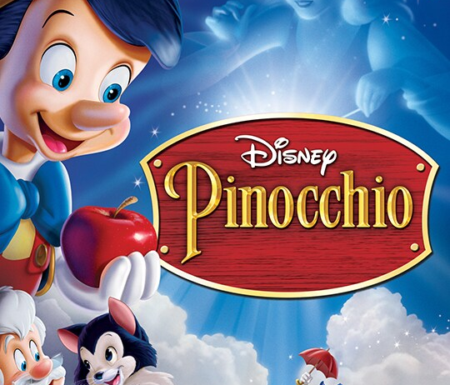
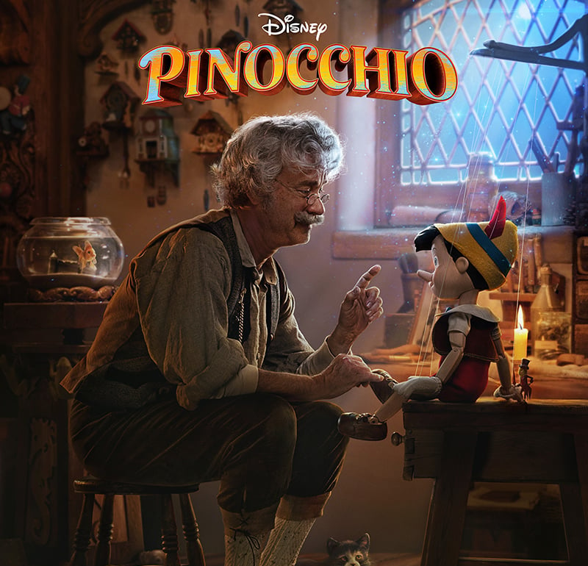
En tant que conte « traditionnel »
Lecture moralisante : délivre un message moral destiné à l’enfance
Lecture psychanalytique : recherche d’un Surmoi en compensation d’un père impuissant
Lecture catholique : le rejet du Père ramène finalement à celui-ci et à la voix qu’il professe
Lecture capitaliste : enseignement de la morale de l’effort et du travail qui trouvent une récompense

Slide 9
En tant qu’évolution du conte/hybride : lecture anti-institutionnelle
Pinocchio refuse d’aller à l’école, symbole de l’instruction formatée.
Il est autodidacte.
La justice le condamne à tort.
Le Grillon parlant, symbole d’autorité, est abattu.
Les livres d’école et les œuvres littéraires (dont certaines de Collodi lui-même) sont maltraités.

Slide 10
En tant qu’évolution du conte/hybride : lecture dialectique
Thèse : Pinocchio, le rebelle, le chaotique
Antithèse : Pinocchio, le parfait petit garçon, le loyal
Synthèse : Pinocchio, le chaos en partie jugulé par l’institution

Slide 11
En tant qu’évolution du conte/hybride : lecture historique marxiste
Met en avant le besoin pédagogique de la classe bourgeoise, encore peu sure de sa supériorité, et la volonté d’unifier la paysannerie sous une loi nationale (unification de l’Italie en 1871).

Slide 12
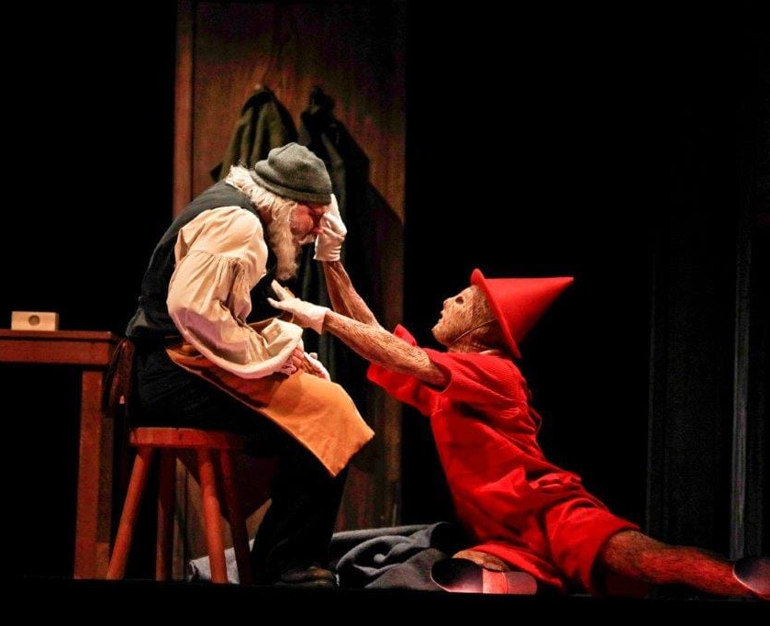
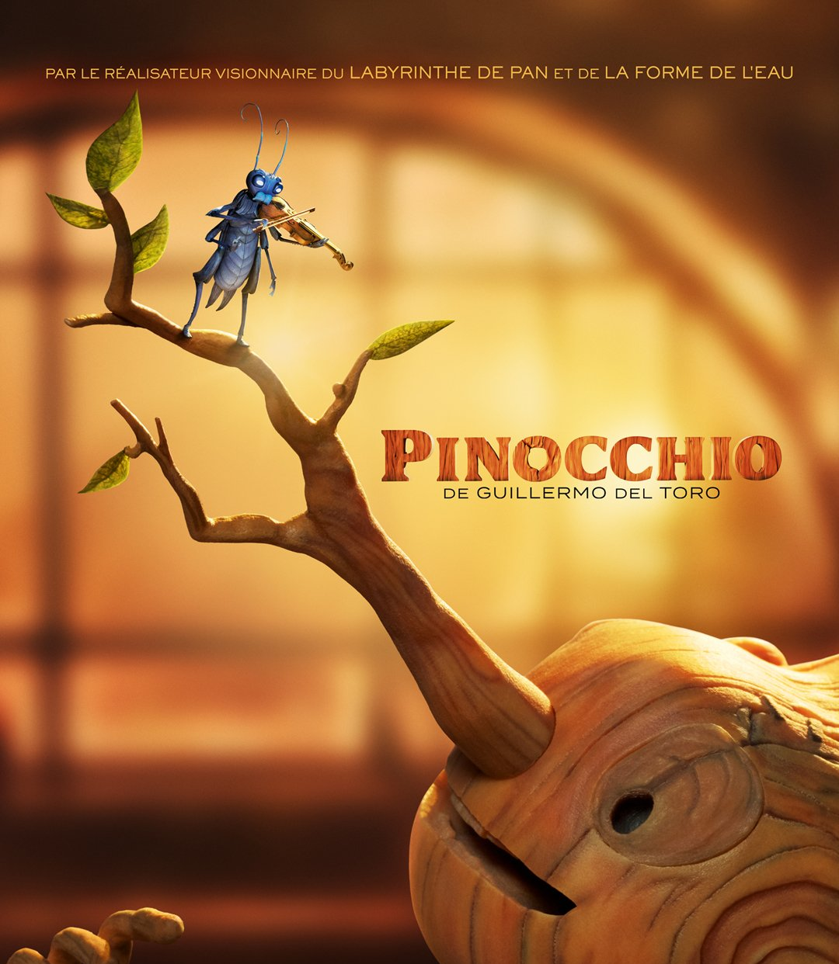
En tant qu’évolution du conte/hybride
La voix ouverte par cette multiplicité des appartenances génériques se reflète aussi dans certaines œuvres plus contemporaines :
remise en cause des systèmes purement binaires ;
remise en cause des institutions (scolaires, politiques, etc.)
perspective historique ;
En plus du message moraliste, interprétations multiples.

Slide 13

Lies of P : qu’attendre d’une adaptation vidéoludique ?

Slide 14
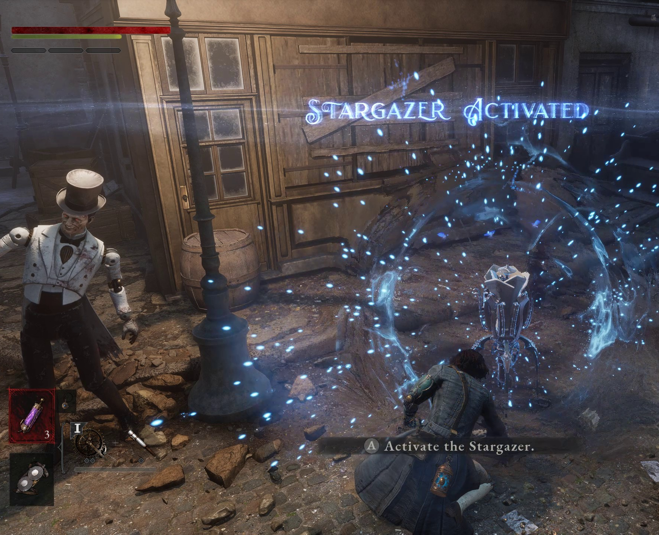
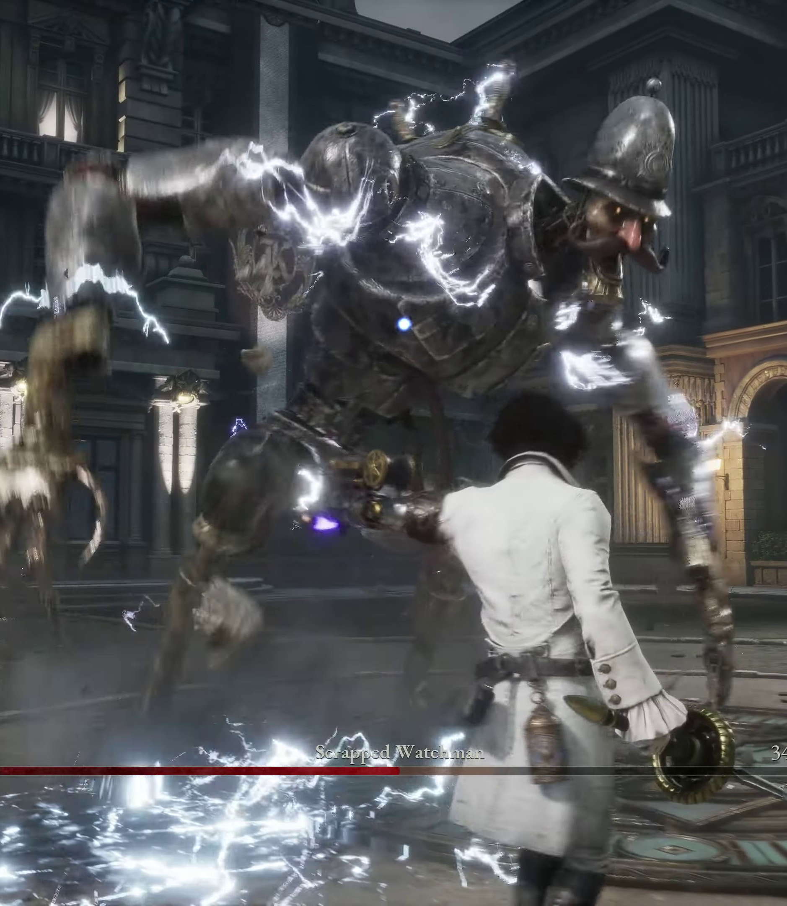
Lies of P
Appartenance générique au souls-like :
difficulté élevée ;
peu de cinématiques ;
lore avec un développement majoritairement environnemental ;
points de sauvegarde fixes (« Stargazer ») ;
etc.

Slide 15
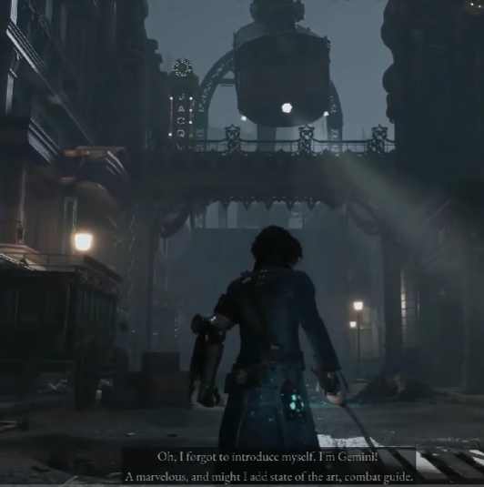
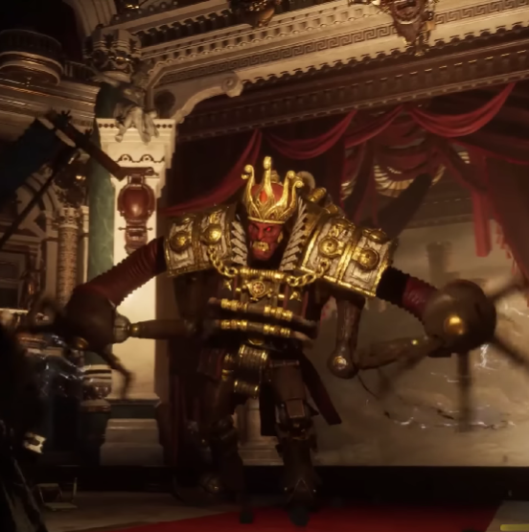
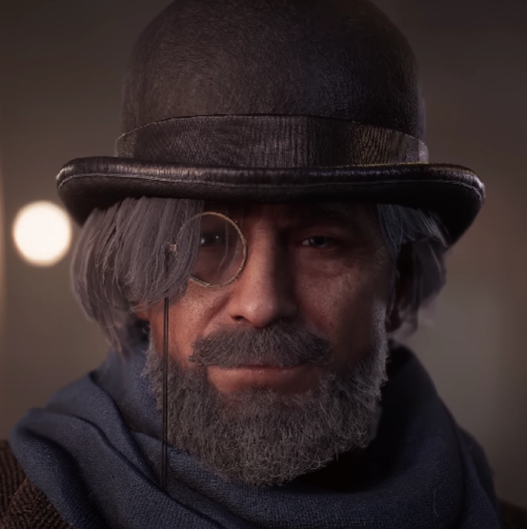

Lies of P
Présence de références à l’œuvre originale :
Geppetto ;
Gemini (tutoriel ?) ;
lapins croque-morts ;
univers de marionnettes-automates ;
incorporation d’un système de mensonges.

Slide 16
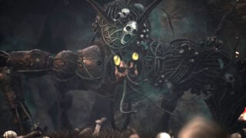
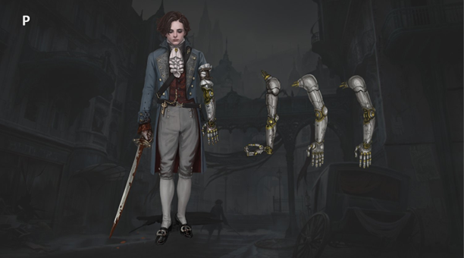
Lies of P
Evolutions propres à l’adaptation :
- Evolution du personnage de Pinocchio (moins marionnette que cyborg)
Univers steampunk ;
Thématiques sombres, décadentes.

Slide 17
Bibliographie
Collodi, C., Les aventures de Pinocchio, Paris, Flammarion, 2001.
Meirieu, Ph., Frankenstein pédagogue, Montrouge, ESF, 1996.
Le Maléfan, P., « Pinocchio en mal de mère. Construction du désir de la mère et métaphore paternelle », dans Cahiers de psychologie clinique, vol. I, n°24, 2005, pp. 113-128.

Slide 18

Merci de votre attention !

